Slide 1
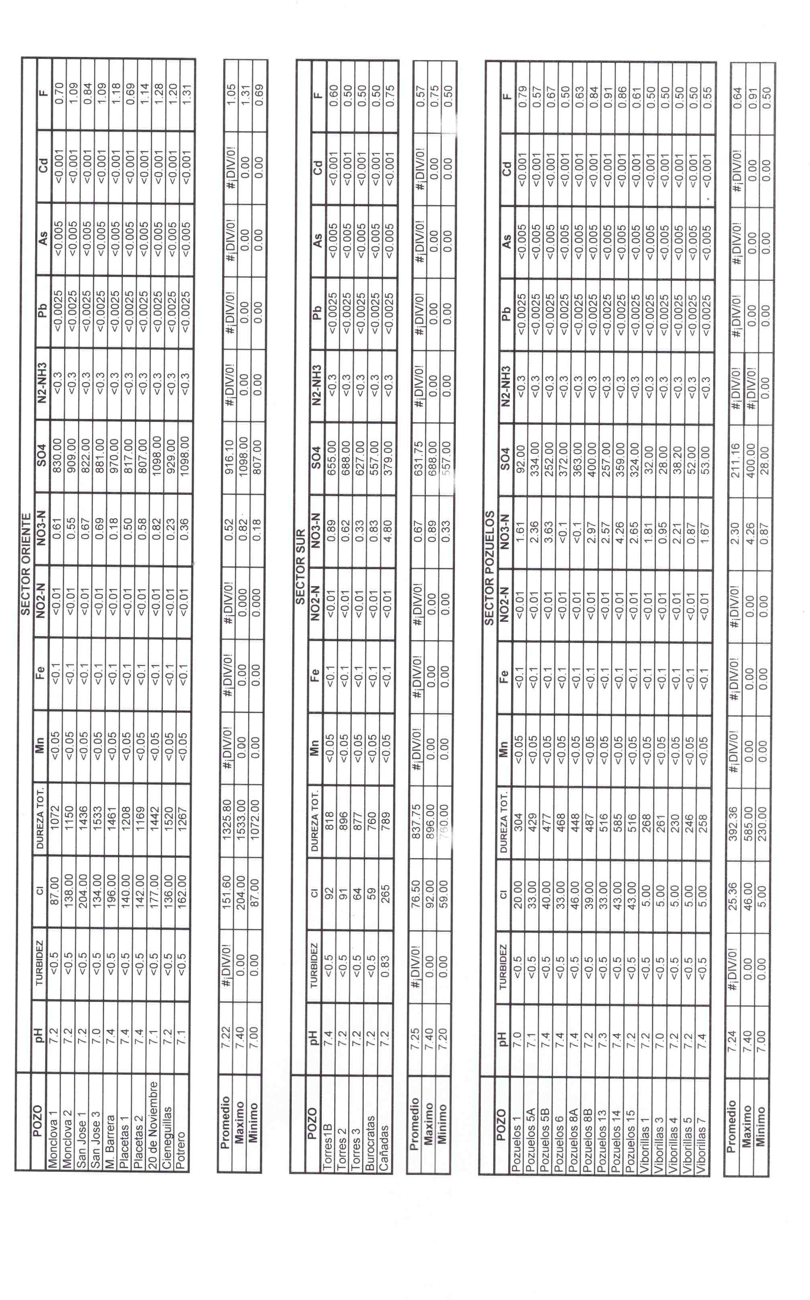

RESULTADOS DE LOS POZOS DEL SISTEMA INTERMUNICIPAL DE AGUAS Y SANEAMIENTO DE MONCLOVA Y FRONTERA, COAHUILA
2do SEMESTRE 2024
TITULAR DE TRANSPARENCIA: C.P. ENRIQUE HERNANDEZ PLATA

